Slide 1



Sẵn sàng cho World Cup: Đào sâu vào tối ưu hóa
SEATTLE, WA 10.2.25

Slide 2



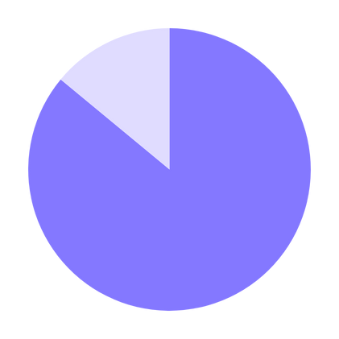
Tại sao đầu tư vào SEO địa điểm lân cận?
Độ phù hợp
Khoảng cách
Độ nổi bật
46%
72%
86%
tất cả lượt tìm kiếm liên quan đến vị trí
người tiêu dùng tìm kiếm cơ sở kinh doanh lân cận sẽ ghé các hàng quán trong vòng năm dặm
người tiêu dùng sử dụng Google Maps để tìm cơ sở kinh doanh lân cận

Slide 3

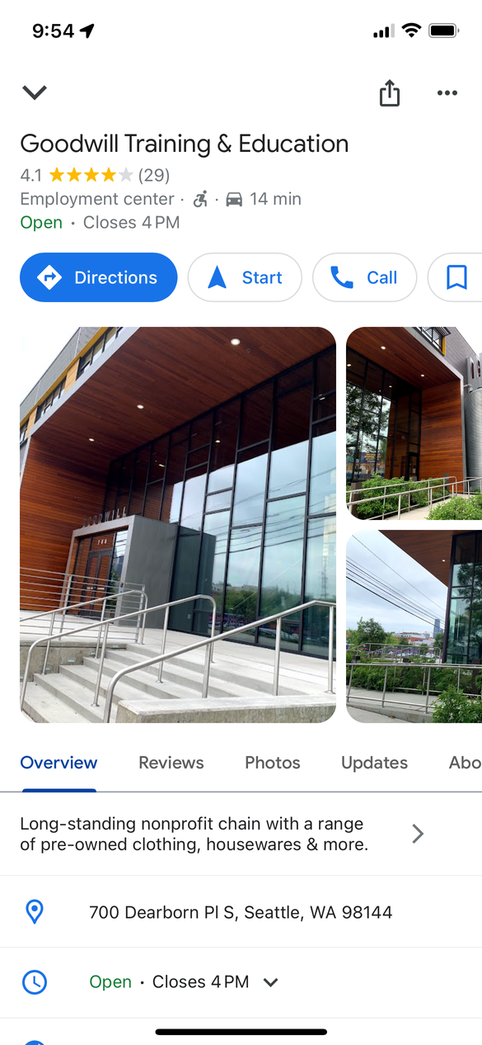
Google Business Profile
Hồ sơ Google Business Profile là gì?
Hiển thị thông tin cần thiết về một cơ sở kinh doanh và các dịch vụ của nơi đó
Tên
Địa chỉ
Điện thoại
Trang web
Giờ mở cửa (hãy đảm bảo chính xác)
Hiển thị nổi bật đánh giá, thực đơn và các ưu điểm khác
Bắt buộc đối với kết quả tìm kiếm lân cận và Google Maps
Tận dụng khả năng tìm kiếm không cần nhấp chuột
Xác minh cơ sở kinh doanh của quý vị với Google

Slide 4

TÓM TẮT BUỔI 1
VỀ WORLD CUP

Slide 5
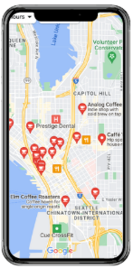
Cách xếp hạng cho lượt
tìm kiếm “Near Me” (gần tôi)
Các bước quan trọng đối với lượng khách World Cup
Tối ưu hóa Google Business Profile là điều cần thiết
Sử dụng cụm từ và địa danh lân cận
Bao gồm chỉ đường và thông tin cho vị trí lân cận
Tạo trang tin hoặc bài đăng theo chủ đề sự kiện
Thêm sơ đồ địa điểm
Notes:
Xưng hô đúng tên của họ
Dành thời gian cảm ơn họ vì đã cung cấp phản hồi
Lặp lại vấn đề hoặc khen ngợi
Chúng tôi chân thành xin lỗi nếu có sự bất tiện nào
Cung cấp cách để họ liên hệ (nếu có vấn đề)

Slide 6

Tối ưu hóa hồ sơ cho World Cup
Tính nhất quán rất quan trọng khi tối ưu hóa GBP
Thông tin nhất quán trên khắp các nền tảng (tên, địa chỉ, số điện thoại)
Chọn đúng danh mục
Thêm và cập nhật nội dung thường xuyên
Hình ảnh, video có độ phân giải cao, v.v.
Bao gồm cập nhật và ảnh theo chủ đề World Cup
Luôn cập nhật:
Giờ mở cửa (bao gồm giờ nghỉ lễ và phục vụ trận đấu)
Thông tin liên lạc
Sử dụng tất cả 750 ký tự trong phần giới thiệu
Bao gồm hình ảnh và mô tả cho món ăn/sản phẩm
Bao gồm các từ khóa có liên quan
Notes:
Xưng hô đúng tên của họ
Dành thời gian cảm ơn họ vì đã cung cấp phản hồi
Lặp lại vấn đề hoặc khen ngợi
Chúng tôi chân thành xin lỗi nếu có sự bất tiện nào
Cung cấp cách để họ liên hệ (nếu có vấn đề)

Slide 7
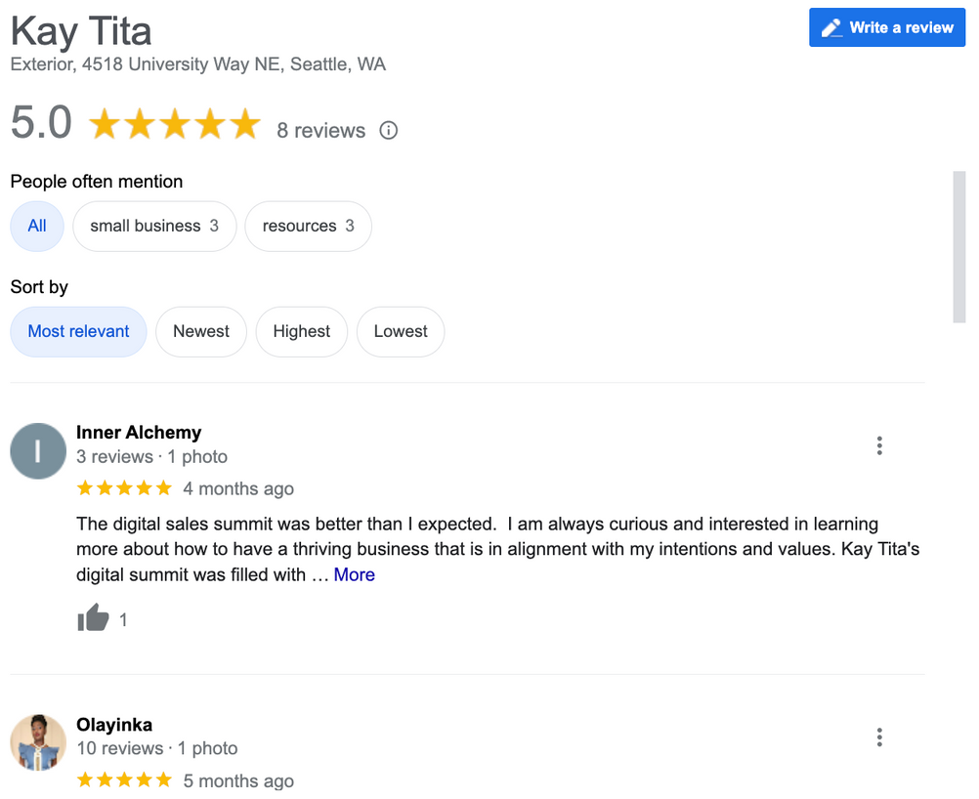
Tầm quan trọng của đánh giá
Cứ 10 người thì có 9 người tin tưởng đánh giá trực tuyến từ người lạ không kém gì từ
bạn bè và gia đình
Google ưu tiên hồ sơ có nhiều đánh giá
Yêu cầu phản hồi cụ thể
Giữ mọi thứ đơn giản
Trả lời tất cả đánh giá
Trả lời càng nhiều đánh giá càng tốt bằng từ khóa
Hiển thị nổi bật đánh giá tích cực
Sử dụng công cụ và dịch vụ
Đánh giá đều đặn có giá trị hơn đánh giá dồn dập một lần
Notes:
Xưng hô đúng tên của họ
Dành thời gian cảm ơn họ vì đã cung cấp phản hồi
Lặp lại vấn đề hoặc khen ngợi
Chúng tôi chân thành xin lỗi nếu có sự bất tiện nào
Cung cấp cách để họ liên hệ (nếu có vấn đề)

Slide 8








Trích dẫn địa điểm lân cận
Việc nhắc đến trên mạng tên, địa chỉ và số điện thoại của cơ sở kinh doanh trên nhiều danh bạ doanh nghiệp, trang web và nền tảng mạng xã hội khác nhau ở địa phương giúp nâng cao khả năng hiển thị và độ tin cậy trên mạng trong một khu vực địa lý cụ thể.

Slide 9
ĐÀO SÂU VÀO TỐI ƯU HÓA WORLD CUP 2026

Slide 10
Bắt đầu với nghiên cứu từ khóa
Bắt đầu với chủ đề cốt lõi
Thêm ý định cho khu vực lân cận
“pho International District Seattle”
“best dim sum Seattle ID”
“late night food International District”
“best pregame meal near centurylink”
“Where to watch world cup ID”
Thêm từ khóa vào: Thẻ tiêu đề, H1, mô tả meta, menu, GMB
Thu thập đánh giá bằng cách sử dụng từ khóa (ví dụ: “Loved this pho in the ID!”)
Xây dựng các trang/bài đăng như:
“Top 5 Lunch Spots in Seattle's International District”
“Top World Cup Viewing Parties”

Slide 11

Tận dụng từ khóa “Near Me” (gần tôi)
Google sử dụng khoảng cách + độ phù hợp + nội dung để xếp hạng cơ sở kinh doanh của quý vị.
Các tìm kiếm có từ “Near me” + “World Cup” trên Google sẽ tăng đột biến trong suốt thời gian diễn ra World Cup
Ví dụ:
“Open late near Lumen Field for World Cup”
“Where to watch the match near Seattle Chinatown”
“World Cup food specials near me”
Cụm từ mục tiêu để sử dụng trong hồ sơ:
“near Lumen Field”
“near World Cup stadium Seattle”
“near me during the World Cup”
“open late near Lumen Field”
“coffee near World Cup Seattle”
Notes:
Hình ảnh tải lên phải có:
Định dạng JPG hoặc PNG
Kích thước từ 10 KB đến 5 MB
Độ phân giải tối thiểu 250 x 250 px
Video tải lên phải có:
Thời lượng tối đa 30 giây
Độ phân giải tối thiểu 720p hoặc cao hơn
Và kích thước file không quá 75 MB

Slide 12
Sử dụng cụm từ và địa danh lân cận
Google tìm kiếm thông tin địa lý trong nội dung của quý vị.
Bao gồm chỉ đường và thông tin cho vị trí lân cận trên các trang bằng cách thêm vào
Bản đồ nhúng
Hướng dẫn lái xe/phương tiện công cộng
Các địa danh lân cận (ví dụ: “near King Street Station”)
Nội dung ví dụ:
We’re located in Seattle’s International District, just a short walk from Lumen Field. Perfect for fans looking for food or drinks near the stadium during the World Cup.
Notes:
Hình ảnh tải lên phải có:
Định dạng JPG hoặc PNG
Kích thước từ 10 KB đến 5 MB
Độ phân giải tối thiểu 250 x 250 px
Video tải lên phải có:
Thời lượng tối đa 30 giây
Độ phân giải tối thiểu 720p hoặc cao hơn
Và kích thước file không quá 75 MB

Slide 13

Tín hiệu trên trang (On-Page)
Thông tin hậu trường
Tín hiệu trên trang là một thành phần chính của những gì Google xem xét khi đánh giá trang web cho SEO.
Từ khóa
Slug liên kết URL
Trang chủ
Thẻ tiêu đề
Tối ưu hóa ảnh
Sơ đồ địa điểm lân cận

Slide 14
Nội dung cần làm cho Google Business Profile:
Các bước tối ưu hóa Google Business Profile cho World Cup

Slide 15
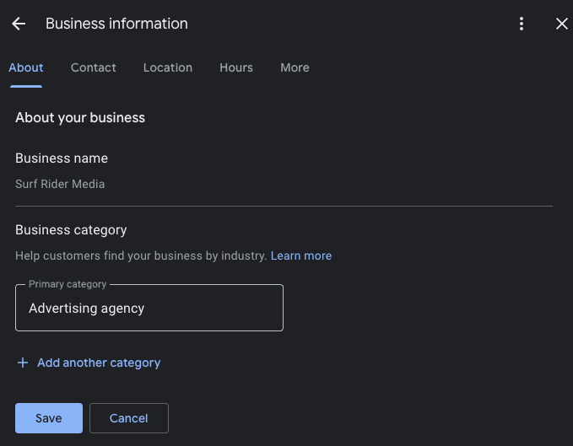
Chọn đúng danh mục
Chính và phụ đều quan trọng

Slide 16
Mô tả có tầm quan trọng
Điều gì giúp cơ sở kinh doanh của quý vị trở nên độc đáo?
Một cơ hội quý giá để cho khách hàng tiềm năng biết quý vị là ai, làm gì và tại sao họ nên chọn quý vị.
Bao gồm thông tin ngắn gọn về cơ sở kinh doanh của quý vị (ví dụ: nếu gần đây đã đạt được một cột mốc đáng chú ý như kinh doanh được X năm).
Đừng thêm URL.
Đừng nhồi nhét từ khóa.
Bao gồm lời kêu gọi hành động như ‘Visit us today’.
Đừng đề cập đến doanh số bán hàng hoặc ưu đãi đặc biệt (sử dụng các bài đăng để truyền đạt điều này).
ĐỪNG VIẾT HOA TOÀN BỘ CHỮ.
Bao gồm tên cơ sở kinh doanh, từ khóa và vị trí (thêm vào một cách tự nhiên) trong vài dòng đầu tiên. Google đã cập nhật tính năng địa điểm lân cận nên việc nhồi nhét từ khóa không còn hiệu quả, vì vậy đừng cố bỏ nhiều từ khóa vào mô tả.
Viết nội dung hướng đến khán giả của quý vị. Mô tả cơ sở kinh doanh tạo cơ hội cho quý vị làm nổi bật điểm đặc biệt của cơ sở kinh doanh.
Thông tin truyền tải và cách truyền đạt nên phù hợp với đối tượng khách hàng.

Slide 17
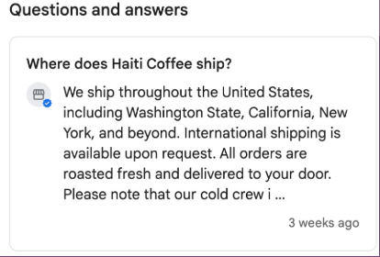
Hỏi & Đáp
Bao gồm từ khóa khi trả lời các câu hỏi thường gặp nhất của khách hàng
Chia sẻ thông tin World Cup có giá trị cao
Trả lời câu hỏi của khách hàng bằng các từ khóa có giá trị cao
Sử dụng làm trang Câu hỏi thường gặp về dịch vụ, chỗ đậu xe, v.v.
Notes:
Xưng hô đúng tên của họ
Dành thời gian cảm ơn họ vì đã cung cấp phản hồi
Lặp lại vấn đề hoặc khen ngợi
Chúng tôi chân thành xin lỗi nếu có sự bất tiện nào
Cung cấp cách để họ liên hệ (nếu có vấn đề)

Slide 18

Đăng bài trên blog hoặc trang chủ
Bao gồm từ khóa thảo luận về các sự kiện cho World Cup tại địa phương
Cung cấp thông tin trận đấu
Giải đấu sẽ kéo dài 39 ngày
104 trận đấu
48 đội
Bao gồm các từ về địa điểm lân cận
“Best bar near World Cup stadium Seattle”
“Where to eat near World Cup Seattle”
“World Cup specials International District Seattle”
“Where to Watch the World Cup Near Me in Seattle”
“Top Places to Eat Near Lumen Field This World Cup”
Xây dựng kết nối lân cận với các cơ sở kinh doanh ở địa phương
Notes:
Xưng hô đúng tên của họ
Dành thời gian cảm ơn họ vì đã cung cấp phản hồi
Lặp lại vấn đề hoặc khen ngợi
Chúng tôi chân thành xin lỗi nếu có sự bất tiện nào
Cung cấp cách để họ liên hệ (nếu có vấn đề)

Slide 19
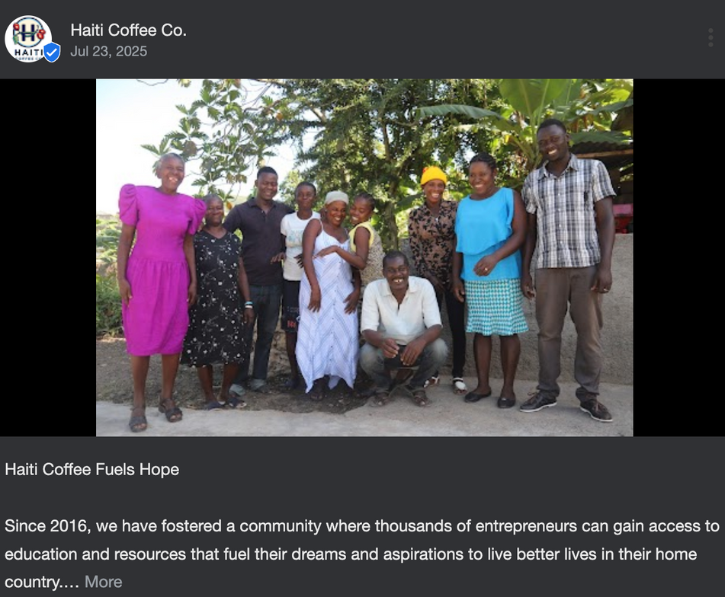
Cách viết thông tin cập nhật
Thông tin cập nhật tạo tín hiệu tích cực
Chia sẻ với Google tình hình
của cơ sở kinh doanh
Luôn cập nhật hồ sơ mới nhất
Cho phép tận dụng từ khóa
Thêm dữ liệu cho thuật toán
Liên kết đến trang web có liên quan
Nội dung xuất hiện trong kết quả tìm kiếm!
Notes:
Xưng hô đúng tên của họ
Dành thời gian cảm ơn họ vì đã cung cấp phản hồi
Lặp lại vấn đề hoặc khen ngợi
Chúng tôi chân thành xin lỗi nếu có sự bất tiện nào
Cung cấp cách để họ liên hệ (nếu có vấn đề)

Slide 20

Xây dựng kết nối
Liên kết bên ngoài & bên trong
Cải thiện khả năng hiển thị của công cụ tìm kiếm và lưu lượng truy cập trang web
Tăng độ tin cậy về SEO và trang web bằng:
Bài đăng trên blog
Đối tác kinh doanh
Danh bạ doanh nghiệp
Mạng xã hội
Khả năng kết nối với cộng đồng
Các cơ sở kinh doanh ở địa phương (không phải đối thủ cạnh tranh)
Trang web và báo chí địa phương để chia sẻ câu chuyện
Hỗ trợ và tài trợ cho các sự kiện ở địa phương

Slide 21

CÔNG CỤ SEO THIẾT YẾU:

Slide 22
Công cụ SEO
Google Search Console
Giúp theo dõi, duy trì và khắc phục vấn đề về độ hiện diện của trang web trong kết quả tìm kiếm Google.
Bing Webmasters
Giúp tối ưu hóa trang web cho tìm kiếm trên Bing, cung cấp thông tin chi tiết, chẩn đoán và đề xuất để cải thiện khả năng hiển thị trong công cụ tìm kiếm.
Page Speed Insights
Cung cấp khả năng kiểm toán trang web cấp cao với các bước chủ yếu để tối ưu hóa trang web.
97% trong số chúng ta tìm kiếm trực tuyến để tìm hiểu về một công ty hoặc tổ chức địa phương

Slide 23

Ý TƯỞNG THÊM

Slide 24

Tiếp thị qua email
Thu thập & phân đoạn email
Thu thập và xây dựng danh sách email cho cả du khách địa phương và ngoài tiểu bang
Gửi ưu đãi dành riêng cho các phân khúc khách hàng có giá trị nhất
Kiểm thử ưu đãi và tin nhắn trong thời gian thực
Klaviyo
Công cụ mạnh mẽ với dịch vụ miễn phí để giúp quý vị bắt đầu.
Tích hợp trực tiếp với OpenTable, Toast, Square, Stripe, v.v.

Slide 25
LÀM VIỆC VỚI

Slide 26

Làm việc với Surf Rider Media
10 giờ tư vấn miễn phí thông qua Thành phố Seattle
Chương trình Tư vấn Kế toán và Kinh doanh giúp các doanh nghiệp và tổ chức phi lợi nhuận có trụ sở tại Seattle bằng cách cung cấp tối đa 10 giờ tư vấn cá nhân, trực tiếp và miễn phí cho người tham gia. Những dịch vụ này bao gồm nhưng không giới hạn:
10 giờ tư vấn miễn phí bao trả bởi Thành phố Seattle
Tối ưu hóa & Kiểm toán Google Business Profile
Nghiên cứu từ khóa & Lộ trình SEO
Chiến lược tiếp thị trước và sau World Cup
Lên lịch ngay hôm nay
Chi phí
MIỄN PHÍ

